Slide 1
课程主要内容
操作系统引论（第1章）
进程管理（第2-3章）
存储器管理（第4章）
设备管理（第5章）
文件管理（第6章）
操作系统接口（第7章）
UNIX操作系统（第10章）

Slide 2
第7章 操作系统接口
为了使用户能方便地通过操作系统使用计算机，OS向用户提供了各种接口，具体有：
    用户接口
    系统功能调用（程序接口）

Slide 3
7.1 联机用户接口
用户接口：OS向用户提供的 “用户与操作系统的接口”，该接口支持用户与OS之间进行交互，即由用户向OS请求提供特定的服务，而系统则把服务的结果返回给用户。
    联机用户接口
      字符显示用户界面—命令语言
        命令行方式
        批命令方式
      图形化用户界面

Slide 4
7.1 联机用户接口
用户接口：OS向用户提供的 “用户与操作系统的接口”，该接口支持用户与OS之间进行交互，即由用户向OS请求提供特定的服务，而系统则把服务的结果返回给用户。
    脱机用户接口：用于批处理系统中，由作业控制语言JCL组成，对作业的控制和干预，事先写在作业说明上，然后将作业说明及作业提交给系统，按照作业说明执行，若出现异常，则按照作业说明进行干预。

Slide 5
7.1.2 联机命令的类型
根据联机命令的功能，可分为以下几类：
系统访问类：包括注册login，注销logout，常用于多用户系统中，以验证用户身份的合法性，从而保证整个系统的安全性。
磁盘操作类：包括format,diskcopy,backup,…，常用于微机OS中。
文件操作类：包括type,copy,cmp,rename,erase,…常用于微机OS中。
目录操作类：包括md,dir,rd,tree,cd,…常用于微机OS中。
其它命令：包括输出重定向>，输入重定向<，批命令，管道连接“|”，常用于微机OS中。

Slide 6
7.1.3 键盘终端处理程序（1）
负责接收用户键入的终端命令，并将它显示在终端屏幕上，主要具有以下功能：
接收字符：接收用户从终端键入的字符，并将它传送给命令解释程序或用户进程，有两种方式来实现此功能（面向字符方式和面向行方式）。
字符缓冲：暂存用户键入的字符，该功能可采用两种方式（公用缓冲池方式，专用缓冲方式）。

Slide 7
7.1.3 键盘终端处理程序（2）
负责接收用户键入的终端命令，并将它显示在终端屏幕上，主要具有以下功能：
回送显示：将用户键入的每一个字符送屏幕显示，此功能可由硬件实现，但多用软件更灵活。
屏幕编辑：方便用户对键入的字符进行编辑，提供了若干编辑键，如backspace,insert,↑,←,→,↓,Pgup,Pgdn…。
特殊字符处理：提供了对中断字符，停止上卷字符，恢复上卷字符等特殊字符的识别和处理。

Slide 8
7.1.4 命令解释程序
主要负责对用户输入的命令进行识别，然后去调用相应命令的处理程序，以完成请求的任务。如：MS-DOS(COMMAND.COM)、UNIX和Linux(SHELL)。
  MS-DOS（命令解释程序是COMMAND.COM）
      命令解释程序的作用
      命令解释程序的组成（常驻部分，初始化部分，暂存部分）
      命令解释程序的工作流程

Slide 9
命令解释程序的作用（1）
  等待用户输入命令。命令解释程序获CPU控制权后，在屏幕上产生提示符，等待用户输入命令
  接收并识别命令。当用户输入完一条命令并以回车结束，终端处理程序就将该命令提交命令解释程序，并对此命令进行分析。若命令非法，则产生错误信息。否则转相应的命令处理程序。

Slide 10
命令解释程序的作用（2）
  执行相应的命令处理程序。转到相应的命令处理程序入口地址，再把控制权交给该处理程序去执行。（对内部命令，其命令处理程序就含在解释程序内，所以由解释程序直接执行）
  处理结果送屏幕上显示。将处理结果送屏幕上显示，或显示某些出错信息。

Slide 11
命令解释程序的组成（1）
  常驻部分
  包括一些中断服务子程序，如：
  INT 20 （正常退出中断）
  INT 27 （驻留退出中断）
  INT 24 （处理和显示标准错误信息）
  包括程序：当用户程序终止后，检查暂存部分是否已被用户程序覆盖，若已被覆盖，则重新将暂存部分调入内存。

Slide 12
命令解释程序的组成（2）
  初始化部分
  跟随在常驻内存部分之后，在启动时获得控制权。
  还包括对AUTOEXEC.BAT文件的处理程序，并决定应用程序装入的基地址。
  暂存部分
  主要是命令解释程序，并包含了所有的内部命令处理程序、批文件处理程序，以及装入和执行外部命令的程序（都驻留在内存）。
  用户程序可以使用并覆盖这部分内存，当用户程序结束时，常驻程序又将它们从磁盘调入内存。

Slide 13
命令解释程序的工作流程
输入命令
N
命令合法否？
错误信息提示
Y
N
是内部命令？
从外存调入命令执行
Y
dir
命
令
处
理
程
序
type
命
令
处
理
程
序
copy
命
令
处
理
程
序
date
命
令
处
理
程
序
显示提示符

Slide 14
7.2 系统调用（程序接口）
程序接口：OS向用户提供的 “用户与操作系统的接口”，该接口以系统调用的形式呈现在用户面前，是用户程序取得OS服务的唯一途径，供用户在编程时使用。
    系统调用的基本概念
    系统调用的类型
    系统调用的实现

Slide 15
系统调用的基本概念
系统调用指系统为用户程序调用操作系统的功能所提供的子程序。
系统调用与一般的函数调用不同：
  系统调用是通过中断方式转向相应子程序的，它工作在核心态（即特权方式）；
  而一般函数调用，仅仅是在用户态下的地址转移。

Slide 16
系统调用的基本概念
由于OS的特殊性，使应用程序不能采用一般的过程调用方式去调用OS中的过程，而必须用系统调用命令去调用所需的系统过程，所以系统调用是一种特殊的过程调用。
系统调用的本质----过程调用
系统调用与一般的过程调用的相同点
  改变指令流程
  重复执行和公用
  改变指令流程后需要返回原处

Slide 17
系统调用的基本概念
系统调用与一般的过程调用的区别
  运行在不同的处理机状态：
    一般过程调用，其调用程序和被调用程序都运行在相同状态：核心态或用户态
    系统调用：调用程序在用户态，被调用程序在系统态

Slide 18
系统调用的基本概念
  状态的转换
    一般的过程调用不涉及系统状态的转换，可直接由调用过程转向被调用过程
    运行系统调用时，调用和被调用过程在不同的系统状态，不允许由调用过程直接转向被调用过程
    通过软中断机制先由用户态转换为核心态
    在OS核心分析后，转向相应的系统调用处理子程序

Slide 19
系统调用的基本概念
  同一程序中不包含被调用代码
  系统调用是动态调用，程序中不包含被调用代码，好处：
  （1）用户程序长度缩短
  （2）当OS升级时，调用方式不必改变
  系统调用方式的调用地址和返回地址都是不固定的（系统调用指令中不包含调用地址，只包含功能号；系统调用返回指令中不包括返回地址，通过栈保存和弹出返回地址，系统调用返回地址不固定）

Slide 20
系统调用的返回与嵌套调用
返回问题：
  一般过程调用在被调用过程执行完后，返回调用过程
  抢占式调度的系统中，被调用过程执行完后，系统将对所有要求运行的进程进行优先级分析。如果调用进程仍有最高优先级，则返回到调用进程执行，否则，引起重新调度，让优先级最高的进程优先执行。此时，系统把调用进程放入就绪队列。

Slide 21
系统调用的返回与嵌套调用
嵌套调用：
  系统调用也允许嵌套调用，即在一个被调用过程执行期间，可再利用系统调用命令调用另一个系统调用
  一般每个系统对嵌套调用的深度有限制

Slide 22
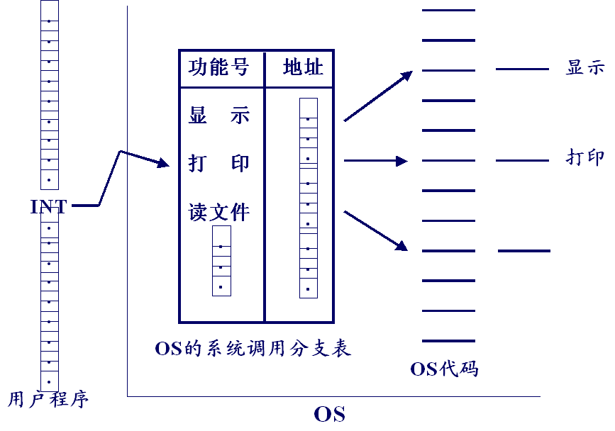
系统调用的返回与嵌套调用

Slide 23
系统调用的类型
进程通信
  获消息队列（msgget）
  发送消息（msgsend）
  接收消息（msgrcv）)
系统维护
  设置时间（stime）
  获得时间（time）
  获得进程和子进程时间（times）
  设置文件访问和修改时间（utime）
  获得当前unix系统的名称（uname）
进程控制
    创建一进程（fork）
    结束进程（exit）
    等待子进程结束（wait）
    执行一个文件(exec)
文件操纵
    创建文件(creat)
    打开文件(open)
    关闭文件(close)
    读文件(read)
    写文件(write)

Slide 24
系统调用的过程（1）
  为执行系统调用命令作准备。其主要工作是把用户程序的“现场”保留起来，并把系统调用命令的编号等参数放入约定的存储单元。
  根据系统调用的编号，访问系统调用入口表，找到相应子程序的入口地址，然后转去执行。
  系统调用命令执行完后的处理。这包括恢复“现场”，并把系统调用的返回参数或参数区首址放入指定的通用寄存器中，以供用户程序使用。

Slide 25
系统调用的过程（2）
  必须为实现系统调用功能的子程序编写入口地址表
  每个入口地址与相应的系统程序名对应
  陷入处理程序把陷入指令包含的功能号与入口地址表有关项对应, 系统调用功能号驱动有关子程序执行
  在系统调用处理结束之后，用户程序需利用系统调用返回的结果继续执行

Slide 26
系统调用的过程（3）
  保护现场：
  在进入系统调用处理之前，陷入处理机构还需保存处理机现场
  在系统调用处理结束之后，要恢复处理机现场，现场被保护在特定的内存区或寄存器中

Slide 27
系统调用的过程（4）
保留现场
根据编号转入相应的子程序
执行
恢复现场

Slide 28
Linux的系统调用过程（1）
Linux系统调用是通过中断实现的。
  int 80h指令，发生一个中断
中断发生时，系统将转到核心态的中断处理程序。
中断处理结束，系统将返回用户态。
有很多个系统调用，中断处理程序如何知道调用的是哪一个？

Slide 29
Linux的系统调用过程（2）
把系统调用进行编号。
形成一张“系统调用表”。
需要调用open()时，先把open()的编号5放在ax寄存器中，再发生中断。
中断处理程序根据ax查表，得知需要调用的是open()。
编号 | 系统调用
1 | exit()
2 | fork()
3 | read()
4 | write()
5 | open()
…… | ……

Slide 30
Linux的系统调用过程（3）
比如有这样一段程序
  open();
  ……
  read();
  ……
  write();
  ……
mov ax,5
int 80h
编号 | 系统调用
1 | exit()
2 | fork()
3 | read()
4 | write()
5 | open()
中断处理
程序
mov ax,3
int 80h
mov ax,4
int 80h
用户态
核心态

Slide 31
7.3 图形用户接口
图形接口：该接口采用了图形化的操作界面，它用图标将系统的各项功能 、各种应用程序和文件直观、逼真地表示出来。用户可通过图标、菜单、对话框及鼠标和键盘，轻松地完成对应用程序和文件的操作。
    图形用户接口元素
    图形用户接口的基本操作

Slide 32
图形用户接口元素
图标 ：是代表一个对象的小图像，可表示一个程序、文件或文件夹。对图标的点击可启动相应的程序（文件、文件夹）。
菜单：有菜单栏、弹出式菜单和下拉式菜单三种类型。每种菜单常含有若干个菜单项，而每个菜单项对应于相关的命令或功能。
对话框：是一种特殊的窗口，其大小是固定的，无工具栏，主要用于实现人机对话。各对话框大小、形状各异。

Slide 33
图形用户接口元素
窗口：由边框、标题栏、菜单栏、工具栏、控制菜单按钮、最小（大）按钮、关闭按钮、滚动条和工作区组成。
  双击可打开相应窗口。允许同时打开多个窗口，但只有一个处于激活状态（最后打开的窗口），在前台运行。
  窗口的大小可改变

Slide 34
图形用户接口的基本操作
菜单操作
    选择和关闭程序菜单
    选择菜单命令
    对控制菜单的操作
窗口操作
    移动窗口和图标
    改变窗口的多种操作
    使用滚动条
    关闭窗口
对话框操作
    选择对话框
    移动对话框
    列表框操作
    按钮操作

